Slide 1
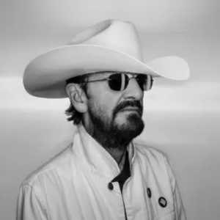

RINGO STARR
Beatles à tout jamais
Cliquez Gauche PPS
En Manuel Merci

Slide 2
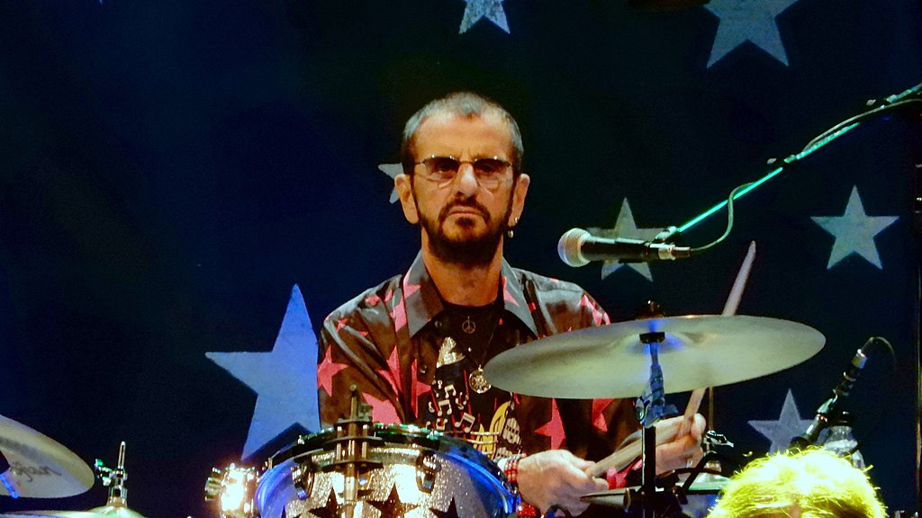

Slide 3
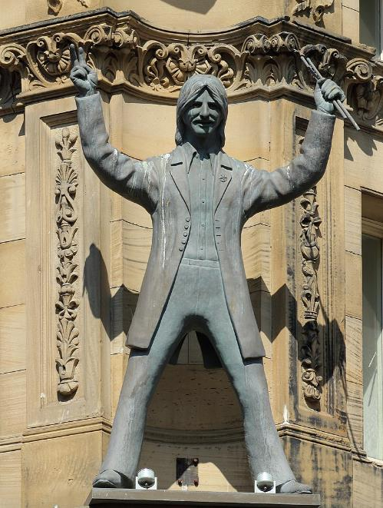
il est anobli par la reine d’Angleterre
Chevalier de la Monarchie Britannique
multiplie les actions caritatives
et, poursuit des relations cordiales avec
Les Beatles..
Statue de Ringo Starr
hôtel de Liverpool (hard Day’s Night)

Slide 4
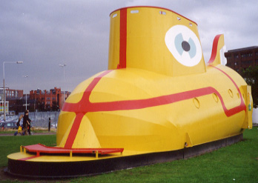
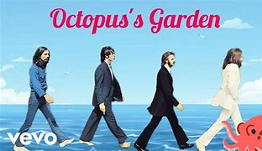
Deux ‘tubes’ à son actif
Octopus’s Garden
et Yellow Submarine
Auteur – compositeur et, actuellement
Interprète de LOOK UP

Slide 5
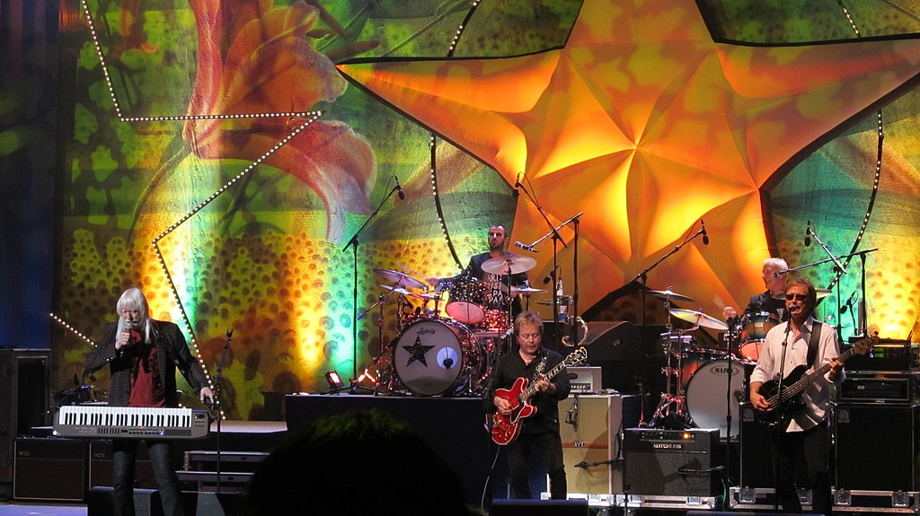
depuis 1970, poursuit sa carrière en solo ou avec le groupe ALL-STARR BAND

Slide 6
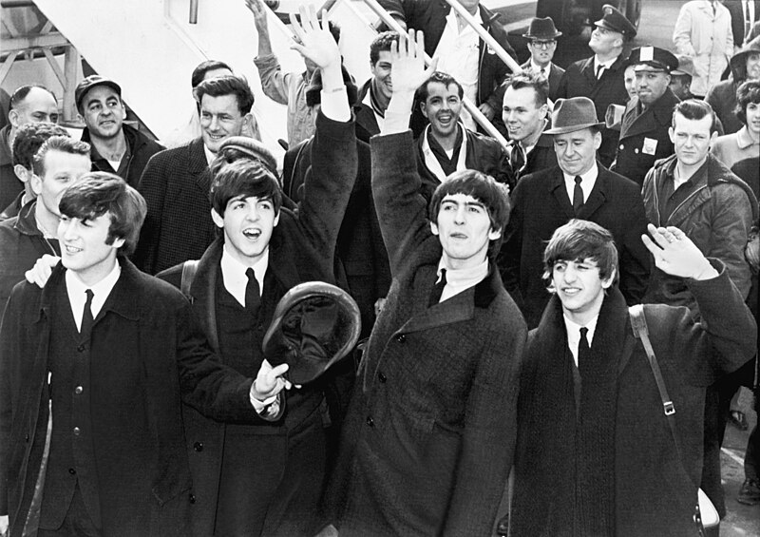
1964
Les Beatles
aux Etats-Unis

Slide 7
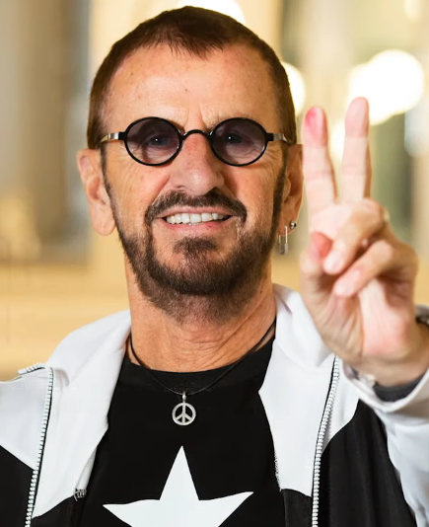
RINGO STARR
né en 1940 à Liverpool
Pendant 8ans le batteur-star du groupe de légende des Beatles
Âgé de 84ans, toujours l’un des meilleurs batteurs de l’histoire du Rock est
en studio et, en tournée depuis début 2025
Son album « LOOK UP »
Il revient sur scène avec cet album, produit par T Bone Burnett, retour à la country, musique de prédilection

Slide 8
avec son chapeau et, une silhouette de cow-boy, lunettes cerclées, barbe fournie, on le croit sorti d’un western
Né en 1940 à Liverpool, ses grands-parents l’encouragent à faire de la musique
étant de santé fragile, après avoir été, garçon de courses, employé sur un ferry, apprenti mécanicien..
Aimant le Rock an roll, il fréquente le Cavern Club de Liverpool, avant de créer avec un copain un groupe de skipple (musique folklorique mélangée de jazz, country et blues)
Choisit son nom de scène RINGO car il aime les bagues (ring en anglais) et STARR, diminutif de son patronyme Starkey

Slide 9
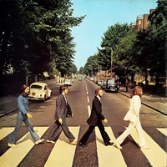
rencontre les Beatles en 1960 et, devient le batteur du groupe

Slide 10
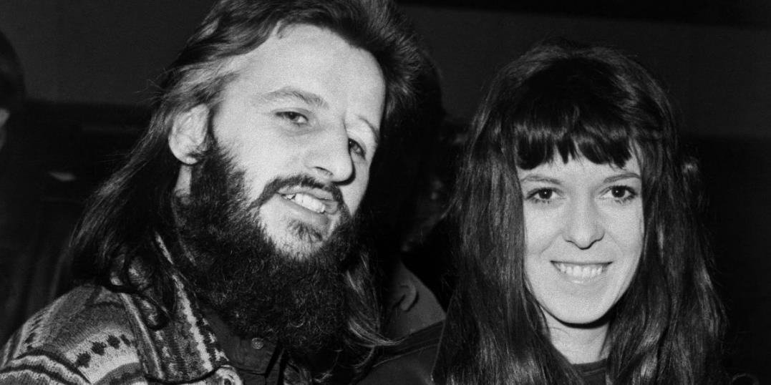
il se marie avec Maureen COX, ils auront 2 fils et, une fille

Slide 11
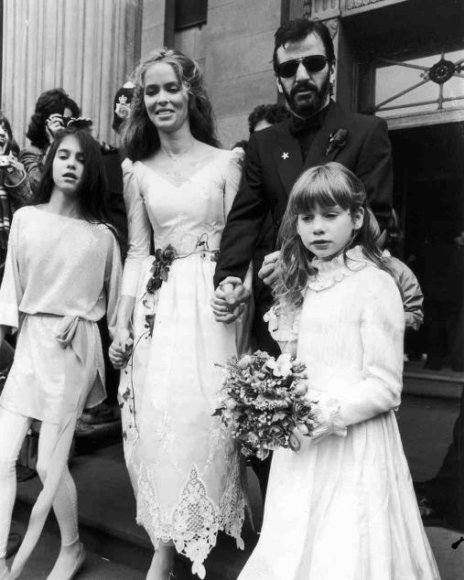
et, se remarie en 1981 avec une
ex James Bond Girl
Barbara BACH

Slide 12
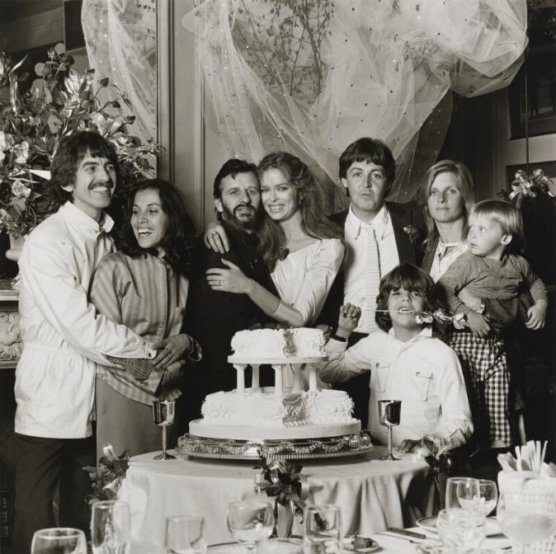
remariage en 1981

Slide 13
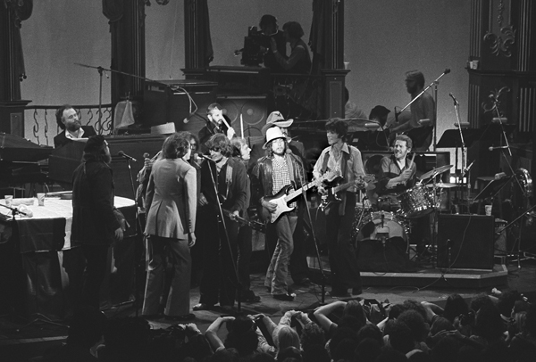
Ringo Starr, à la batterie pour ‘Dernière Valse ‘

Slide 14
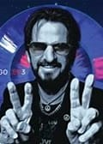
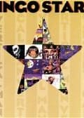
Peace and Love

Slide 15



Slide 16
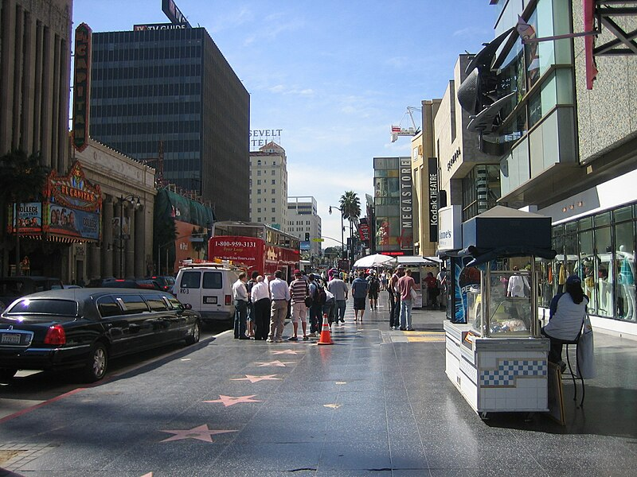
depuis 2010, son étoile sur Hollywood Boulevard

Slide 17
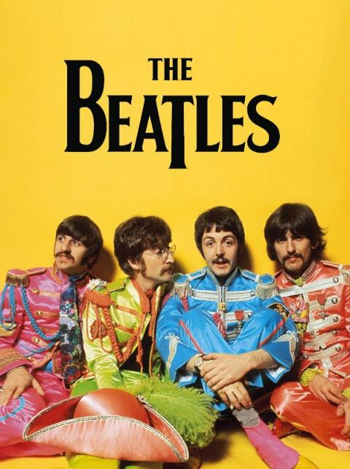
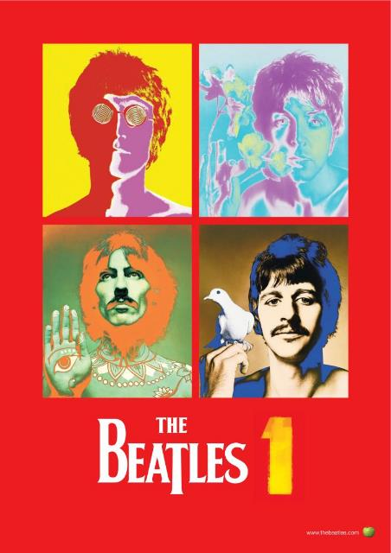

Slide 18
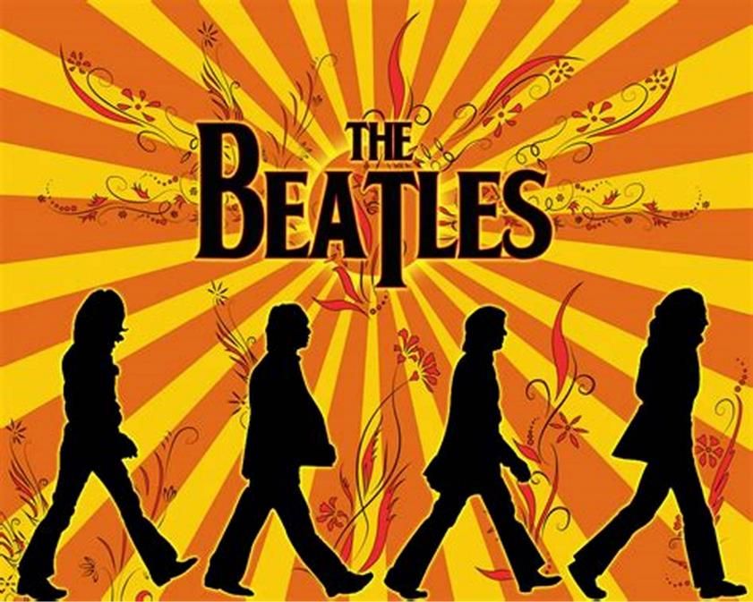
RINGO STARR
for ever…

Slide 19
Sur Une Suggestion De JackDidier ,Lorient Vous A Présenté Ringo Starr Beatles à Tout Jamais
Les Image Et Le Son Du Net
Daniel

